Slide 1
Cloud 과정 실무프로젝트 시나리오
Dfocus

Slide 2

Insert page title (sentence case)
프로젝트 개요

Slide 3
RFP
추진개요
급변하는 비즈니스 환경에 민첩하게 대처하기 위하여 기존 ERP ECC6.0 를 S/4HANA 로 업그레이드 하였으나 아직 그 장점을 제대로 활용하고 있지 못한 실정
외부공급자에게 제공하는 공급자 Portal, 소매업체, 운송업체에 제공하는 영업 Portal이 있으나 S/4 HANA 업그레이드에 따라 변경이 요구됨. (In-house 개발된 Web 시스템이라서 연결된 시스템 변경시 유지보수의 어려움이 있고 보안성 점검에 많은 노력 소모됨)
S/4 HANA와 Integrity가 좋고 개발 시 Agility가 뛰어난 SAP Cloud Platform 개발환경을 전사표준으로 결정함
이에 공급자 Portal 및 영업 Portal을 SCP 환경의 Hub Application으로 새로 개발하기로 함
(기존 공급자 Portal 및 영업 Portal은 Decommission 함)
사내 ERP transaction과 관계없는 고객정보, 공급자정보는 SCP상의 HANA에 적재하여 향후 Business Intelligence 분석 및 활용할 예정
ERP 의 표준 언어를 GCP ML을 이용하여 다국어로 번역하고 번역 결과를 리포트에 적용함

Slide 4
RFP
추진 범위
Hub Application 구축을 위한 SCP 클라우드 환경 구성
Hub Application 구축 (구매, 영업) on SCP
구매, 영업 정보의 시각화
기존 System
S4HANA ERP 시스템 (SD, MM, FI)
프로젝트 기간
총 9주의 프로젝트 기간으로 함

Slide 5
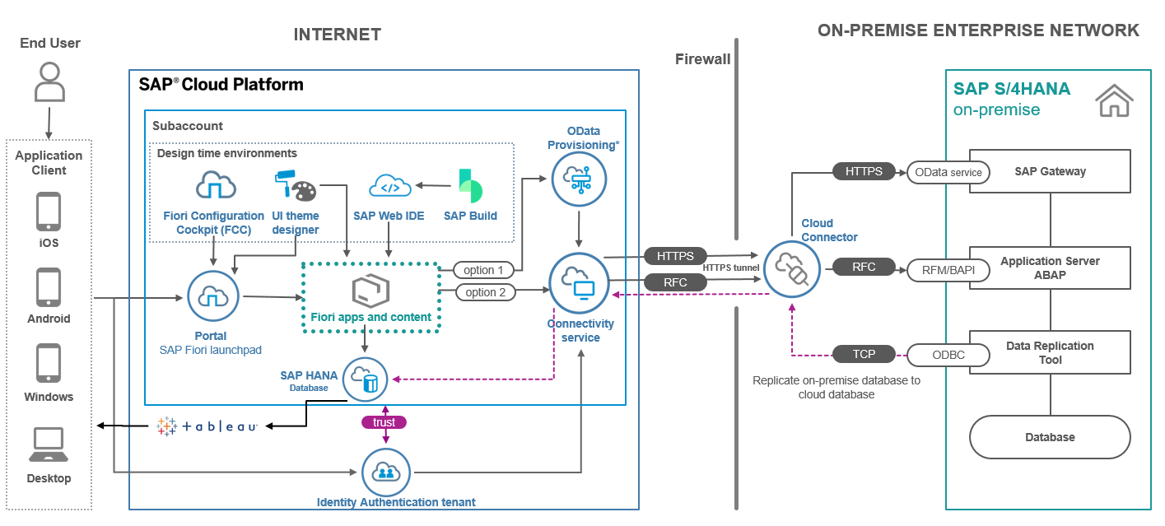


RFP
시스템 아키텍쳐
공급업체 담당자
소매업체 담당자
배송업체 담당자
구매관리 Hub Application
영업관리 Hub Application
ML API

Slide 6
RFP
기능 요구사항 (구매관리)
구매관리 Hub Application
영역 | 내용
1 구매관리 기준정보 관리 | 벤더 마스터, 제품 마스터 관리 프로세스 구성 가격정보 변경 승인프로세스 공급 자재정보 (Source list) 변경 승인프로세스 구성 자재 마스터 (이름, 단위, 자재유형) 변경 – Nice to have(필수는 아님)
2 벤더와 기업의 납품일정 조율 프로세스 및 벤더의 선적정보 업데이트 프로세스 | 사용자 권한별 포털 메뉴제어를 위한 권한 분류 및 메뉴 설정 공급업체용 예정 구매오더 조회 및 납품일정 조율을 위한 화면 구성 공급업체가 확정 구매오더 조회 및 선적완료 정보를 입력하면 자동으로 입고 처리되는 기능
3. 구매데이터 분석정보 제공 | 공급업체, 자재(그룹) 별 구매 분석을 위한 정보가공 공급업체별 구매현황 공급업체별 납기적중률 분석 자재별 구매단가 추이 분석 분석정보를 Fiori 권한체계에 따라 App에 포함시킴 모든 리포팅 데이터는 GCP Bigquery에 이관 후 번역
UI/UX | 반응형 웹으로 구성하여 Anytime, Anywhere, Any Device 만족시 (휴대폰에서도 작동해야 함)
보안요구사항 | 외부 사용자는 Hub Application을 통하지 않고 S4HANA System에 접근할 수 없음
Non Functional 요구사항 | 모든 transaction 및 조회는 5초내에 이루어져야 함 (사용자 체감기준)

Slide 7
RFP
기능 요구사항 (영업관리)
영업관리 Hub Application
영역 | 내용
1. 영업관리 기준정보 관리 | 고객 마스터, 제품 마스터, 운송업체 정보 관리 프로세스 구성 - 고객업체정보 (주소, 전화번호, 이름, 고객유형) - 운송업체 정보 - 판매제품정보 (이름, 단위, 제품유형) – Nice to have 제품 가격정보 변경 승인 프로세스 - 판매제품 가격정보(가격정보, 가격단위, 판매단위, etc) - 운송비 단가정보
2. 고객주문/운송관리 | 사용자 권한별 포털 메뉴제어를 위한 권한 분류 및 메뉴 설정 B2B 고객 주문관리 화면 구성 운송업체 납품관리 화면 구성 고객불만접수(Nice to Have) 화면 구성
3. 영업데이터 분석정보 제공 | 고객분류, 제품군, 경쟁사별 매출 분석을 위한 정보가공 매출구조의 변화 Trend 분석 (제품군, 경쟁사, etc) 고객별 제품별 납기적중률 판매제품별 판매단가 인상/인하율 분석 분석정보를 Fiori 권한체계에 따라 App에 포함시킴 모든 리포팅 데이터는 GCP Bigquery에 이관 후 번역
UI/UX | 반응형 웹으로 구성하여 Anytime, Anywhere, Any Device 만족시킴 (휴대폰에서도 작동해야 함)
보안요구사항 | 외부 사용자는 Hub Application을 통하지 않고 S4HANA System에 접근할 수 없음
Non Functional 요구사항 | 모든 transaction 및 조회는 5초내에 이루어져야 함 (사용자 체감기준)

Slide 8
RFP
Owner
구매관리 Hub Application 업무 Flow
공급업체
기준
정보
SAP S/4HANA on-premise
공급업체정보
(주소,전화번호, 회사명 etc..)
구매자재 가격정보
(가격정보, 가격단위, 구매단위, ert)
Yes
승인
가격정보Status
가격변경신청
No
구매자재정보
(이름,단위,자재유형 etc..)
Souring 정보
(납품자재별 공급업체, 유효기간 etc )
Yes
승인
신규제품정보 납품업체공모
신규제품납품신청
No
실행
정보
납품 정보 확정
자재소요량 계산
구매오더 생성
구매예정정보 공유
구매요청서 생성
구매오더 납품일정 update
구매납품정보 조정 staus
No
공급업체 연결 완료
Yes
승인
No
구매 오더 확정
확정된 구매오더정보 공유
구매오더 status update
재고정보Update
구매입고처리
Yes
선적완료
회계정보 Update
No

Slide 9
RFP
Owner
영업관리 Hub Application 업무 Flow
고객
운송업체
기준
정보
SAP S/4HANA on-premise
운송정보관리
(배달기사,운송방법,단위 etc )
고객업체정보
(주소,전화번호, 이름, 고객그룹, 고객충성도etc..)
No
Yes
승인
고객정보변경신청
운송정보 변경
판매제품정보
(이름,단위,제품유형 etc..)
판매제품 가격정보
(가격정보, 가격단위, 판매단위, etc)
No
Yes
승인
제품 가격조정신청
운송비 조정신청
실행
정보
주문오더 생성
주문오더 거절사유 update
고객불만접수
제품 재고유효 check
No
납품문서생성
주문정보관리
제품주문 입력
Yes
Picking 실행
고객 Credit check
No
납품정보관리
운송정보 입력
Yes
납품문서정보 Update
재고정보Update
제품출고처리
Yes
운송 완료
회계정보 Update
대금청구서 발행
No
Yes
운송계획확정
No

Slide 10
RFP
구매관리 Hub Application 업무 Flow
공급업체별 구매현황
공급업체별로 자재가 구매계획에 맞게 구매되었는지 확인하고 전년동월,전년동기 구매계획대비 실제사용금액 및 달성률을 파악하고 공급업체에서 구매되는 자재의 평균단가를 파악한다.
소스 정보는
SAP ERP – 구매오더번호, 구매오더품목번호, 공급업체번호, 공급업체명, 공급업체주소, 공급업체전화번호, 자재번호, 자재그룹, 자재명, 자재유형, 자재유형명, 자재그룹명, 구매오더생성일자, 구매오더변경일자, 납품예정일자, 납품입고일자, 납품입고수량, 구매오더단가, 총구매금액, 통화단위, 수량단위(구매오더단위), 구매조직, 플랜트
외부 엑셀 데이터 – 총구매계획금액, 구매계획수량, 구매계획년월, 구매계획자재번호, 구매계획단가,
지표 및 산식은
구매오더단가, 총구매금액, 납품입고수량, 구매계획단가, 구매계획수량
구매계획차액 = 총구매계획금액 – 총구 매금액
총구매계획금액 = 구매계획수량 * 구매계획단가
계획금액대비달성률 = (총구매금액 / 총구매계획금액) * 100
수량달성률 = (납품입고수량 / 구매계획수량) * 100
분석 Dimension은 구매오더번호, 구매오더품목번호, 외부자재번호, 자재번호 – 자재그룹, 자재그룹명, 자재명, 자재유형, 자재유형명, 공급업체번호 - 공급업체명, 공급업체주소, 공급업체전화번호, 수량단위(구매오더단위), 통화단위(USD), 플랜트, 구매조직 이며 일자 관련 정보로는 구매오더생성일자, 납품예정일자, 납품입고일자, 구매계획년월
각 일자를 기준으로 분기, 월, 년도 Dimension 을 생성해야 한다

Slide 11
RFP
구매관리 Hub Application 업무 Flow
공급업체별 납기적중률 분석
구매입고 후 구매 오더에 맞게 공급업체별 자재의 납기일과 수량이 준수됐는지 파악한다. 공급업체 평가의 기준 요소에 활용된다.
소스 정보는
SAP ERP - 구매오더번호, 구매오더품목번호, 구매오더생성일자, 구매오더변경일자, 공급업체번호, 공급업체명, 자재번호, 자재명, 납품예정수량, 납품입고수량, 납품예정일자, 납품입고일자, 구매오더단위(수량단위), 구매조직, 플랜트, 납품일정라인
지표 및 산식은
납품예정수량: 구매오더 총 수량, 납품입고수량: 구매오더 실 수량, 구매오더당 품목 수
미입고수량: 납품예정 수량 – 납품입고수량
납기차이일수 : 납품입고일자 – 남품예정일자
수량적중률 : 수량적중여부가 Y인 것 /구매오더당 품목수* 100 (%)
날짜적중률: 날짜적중여부가 on time 인 것 /구매오더당 품목수* 100 (%)
납기적중률 : 공급업체 당 수량적중여부가 Y이고 날짜적중여부가 on time인 자재 경우 / 구매오더당 품목수* 100 (%)
Dimension
구매 오더 번호, 구매오더품목번호, 수량적중 여부, 날짜적중 여부, 구매조직, 플랜트,
납기적중여부: 수량적중과 날짜적중여부에 대한 총 적중, 자재번호 – 자재그룹, 자재명, 공급업체번호 - 공급업체명, 수량단위-구매오더단위, 납기차이일수, 납품일정라인, 일자 관련 정보는 납품예정일자, 납품입고일자, 구매오더생성일자 이며
각 일자를 기준으로 분기, 월, 년도 Dimension 을 생성해야 한다
기타
수량적중여부 : 미입고수량 값이 0이면 Y, 그 외 N
날짜적중여부 : 납기차이일수가 -이면erlier,0이면 on time,+이면 late를 출력
납기적중여부 : 수량적중여부가 Y이고, 날짜적중여부가 on time 이면 Y,그 외 N

Slide 12
RFP
구매관리 Hub Application 업무 Flow
자재별 구매단가 추이 분석
공급업체별 자재와 외부시장 자재의 월평균단가의 시계열 추세를 비교함으로써 공급업체선정에 참고할 수 있는 지표를 제공한다.
공급업체별 자재의 전월대비 인상인하율을 보여준다. 공급업체별 자재의 연별 인상인하율을 통해 향후 구매계획수립에 도움을 준다
소스 정보는
SAP ERP – 공급업체번호, 자재번호, 납품입고일자, 구매문서번호, 구매오더품목번호, 총구매금액, 납품입고수량, 통화
외부데이터 – 시장자재명, 시장평균단가, 시장단가생성년월
지표 및 산식은
총구매금액 : 구매오더당 자재의 총 구매금액
납품입고수량 : 실제 입고된 자재의 수량
구매평균단가 = 월내 실구매단가 SUM / 월내 실구매단가 갯수
전월평균단가 : 전월의 구매평균단가
시장평균단가 : 시장에서 생성된 월평균단가
인상인하율(전월대비) % = (당월평균단가 – 전월평균단가) / 전월평균단가 * 100
인상인하율(전년대비) % = (당해 최종 구매평균단가 - 전년 최종 구매평균단가) / 전년 최종 구매평균단가 * 100
Dimension
통화(USD), 자재번호, 공급업체번호 납품입고년월 이며
각 일자를 기준으로 분기, 월, 년도 Dimension 을 생성해야 한다
기타
수량적중여부 : 미입고수량 값이 0이면 Y, 그 외 N
날짜적중여부 : 납기차이일수가 -이면erlier,0이면 on time,+이면 late를 출력
납기적중여부 : 수량적중여부가 Y이고, 날짜적중여부가 on time 이면 Y,그 외 N

Slide 13
RFP
영업관리 Hub Application 업무 Flow
매출구조의 변화 Trend 분석 (제품군, 경쟁사, etc)
고객별 판매현황을 통해 고객, 제품, 판매계획수량, 판매계획금액, 매출수량, 매출금액, 판매 금액과 수량에 대한 달성률을 보여주고 이를 기반으로 판매계획 대비 실적을 분석하고자 한다. 판매 계획 수립과 매출 목표 달성에 도움이 되고자 한다.
소스 정보는
SAP ERP –대금청구서조회(VF03) 화면에서 데이터 추출하여 고객별 판매현황 기준으로 삼고 ERP 시스템에서 MM에서 제품군데이터, 대금청구서의 매출액 데이터 추출
외부 데이터 - Flat File에서 판매계획수량,금액 데이터 추출
타사비교 자료는 마케팅 팀에서 엑셀로 제공 : 타사 제품군, 타사 제품군별 매출액
지표 및 산식은
당사 매출액 = 대금청구서 Net Value의 총 금액
타사 매출액 = Flat File 내 매출액
매출액 성장률 (%)= (기준기간 매출액 – 비교기간 매출액) / 비교기간 매출액 * 100// 비교기간 : 전년동월 , 전월대비
점유율 (%) = 기준기간 각사매출액 / 기준기간 총 매출액
평균 매출액 = 해당기간 당사와 타사의 매출액 평균 // 식 자사매출 / 업계전체매출(우리회사포함)
평균 성장률 (%) = 해당기간 당사와 타사의 성장률 평균
분석 Dimension은 제품군 (자재 마스터 내 제품군), 대금청구달력년월, 대금청구달력년분기, 대금청구달력년, 통화
고객, 자재, 대금청구서번호, 대금청구서품목번호, 고객연락처, 고객주소, 고객국가, 대금청구달력년, 대금청구달력년분기, 대금청구달력년월, 실제 / 계획 구분자, 대금청구수량단위, 통화
각 월을 기준으로 분기, 월, 년도 Dimension 을 생성해야 한다
기타사항
매출수량은 대금청구서의 기본 단위로 수량계산한다. 매출 성장율 -이면 빨간색 백컬러, 통화 단위 다를 시 USD로 컨버젼한다.
모수 : 빌링이 완료된것
:파셜빌링이 된것도 포함.

Slide 14
RFP
영업관리 Hub Application 업무 Flow
고객별 제품별 납기 적중률 분석
고객별 제품별로 납기 적중률을 산출해내어 세부적으로 분석한다. 고객별 제품별 납기 적중률을 분석하여 납기의 정확성을 개선하고 고객의 만족도를 높인다.
소스 정보는
SAP ERP – 판매오더, 납품문서 조회화면에서 데이터 추출
지표 및 산식은
납품실제수량 : 납품문서 내 납품실제수량 (납품문서 단위)
판매수량 : 판매오더 내 판매수량 (판매오더 단위)
일자지연 수 : 판매(납품)계획일자 – 납품실제일자 -> 납품계획일자는 오더에서(이 항목은 수정이 불가능하기 때문에 오더에서 )
수량차이 수 : 판매수량(계획납품일자가 지난 판매 수량만) – 납품실제수량
납품수량적중률 (%) : 납품실제수량 / 판매수량(계획납품일자가 지난 판매 수량만) * 100
납기적중률-수량기준(%) : 납기내실제납품수량 / 전체 납품수량 * 100
납기적중률-문서기준(%) : 납기내 실제 납품된 딜리버리문서 개수 / 실제 납품된 딜리버리 문서 개수 * 100
판매총오더 수 (판매오더 기준) (계획납품일자가 지난 판매 수량만?)
분석 Dimension은 판매오더번, 납품문서번호, 고객, 판매고객, 자재, 자재플랜트, 타임타입, 수량타입, DP타입, 납품요청일자 (판매오더 기준), 납품실제일자 (납품문서 기준), 납품요청달력년, 납품요청달력년월 (납품요청일자 기준), 납품실제달력년, 납품실제달력년월(납품실제일자 기준), 판매오더생성일, 판매오더수량단위, 납품문서수량단위
각 월을 기준으로 분기, 월, 년도 Dimension 을 생성해야 한다
기타사항
납기적중률 시간 관련 차원은 On-time, Late, Early로 구분, 납기적중 수량 관련 차원 Equal, less, more
Delivery Precision 관련 구분은 On-time, Not on-time

Slide 15
RFP
영업관리 Hub Application 업무 Flow
판매제품별 판매단가 인상/인하율 분석
판매제품별 판매단가 인상/인하율 분석을 통해 판매계획 수립 시 합리적인 기준단가 책정이 가능하다. 개별 고객에게 제품별 프로모션 제공을 함으로써 고객관리를 더 효율적으로 할 수 있다. 이를 통해 향후 판매전략 설정에 대한 통찰력을 얻을 수 있다.
소스 정보는
SAP ERP –판매오더조회 화면에서 데이터 추출
지표 및 산식은
판매단가 인상/인하율(%): (당월 평균 판매단가-전월 평균 판매단가)/전월 평균 판매단가 * 100
판매단가 : 판매오더 기준 판매금액/판매수량
판매금액 : 판매오더 기준 판매금액
판매수량 : 판매오더 기준 판매수량
전월판매단가 : 전월 기준 판매단가
분석 Dimension은 고객, 자재, 자재플랜트, 판매오더수량단위, 통화, 판매오더달력월, 판매오더달력년, 판매오더달력년월, 판매오더달력년분기
각 월을 기준으로 분기, 월, 년도 Dimension 을 생성해야 한다
기타사항
판매단가 통화는 USD 기준으로 하고, 판매단가 인상/인하율은 소수점 둘째 자리까지, 판매제품단위와 수량은 판매오더 판매기준 단위와 수량으로 정의한다. 전월 판매단가 정보가 존재하지 않는 경우 그 전월 판매단가 정보를 가져와 적용한다.

Slide 16
Insert page title (sentence case)
관련정보

Slide 17
BAPI Function including Dataset example
CLOUD 교육과정

Slide 18
목적 : Track1. 구매 Hub Application 에 필요한 BAPI에 대한 이해
Supplier Description Change
BP
BAPI_BUPA_CENTRAL_CHANGE
ZFM_UPDATE_BP_DESC
Supplier Address Change
BP
BAPI_BUPA_ADDRESS_CHANGE
테스트 프로그램 없음
Purchasing Price Update
BAPI_PRICES_CONDITIONS
ZEDU_2ND_PURCHASING_PRICE00
Sourcelist create
ME_DIRECT_INPUT_SOURCE_LIST
ZEDU_2ND_PURCHASING_SOURCE
구매오더 상세조회
MM23N
BAPI_PO_GETDETAIL1
테스트 프로그램 없음
구매오더 수정
ME22N/MM23N
BAPI_PO_CHANGE
ZEDU_2ND_PURCHASING_ORDER_CHG
구매오더 입고
MIGO
BAPI_GOODSMVT_CREATE
ZFM_TRANSFER_POSTING
구매오더 송장처리
MIRO
BAPI_INCOMINGINVOICE_CREATE
ZEDU_2ND_PURCHASING_INVOICE

Slide 19
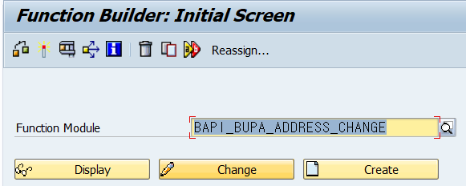
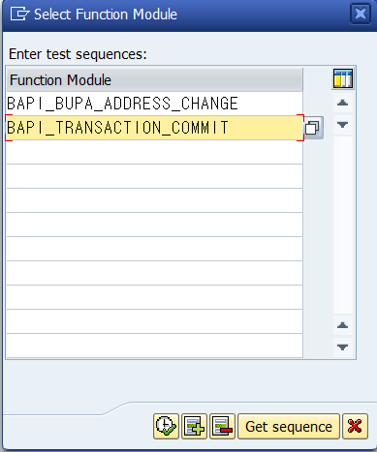
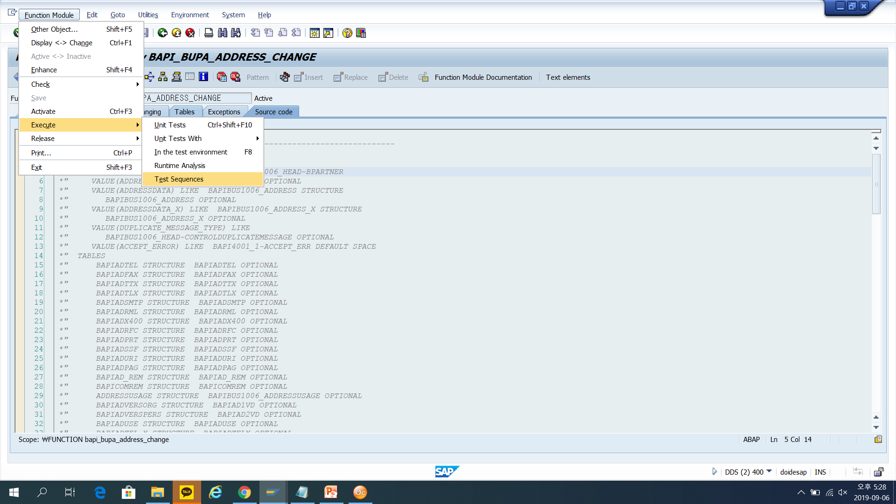
How to Test BAPI
T-code : SE37
Test에 필요한 BAPI의 순서를 차례로 나열한다.

Slide 20
구매관리 Hub Application 업무 Flow
Owner
RX
Read BAPI
X
Update BAPI
공급업체
기준
정보
SAP S/4HANA on-premise
ME11 ~ 13
ME1L
R1
BP
T1
공급업체정보
(주소,전화번호, 회사명 etc..)
구매자재 가격정보
(가격정보, 가격단위, 구매단위, ert)
Yes
승인
가격정보Status
가격변경신청
MM01 ~ 03
R2
No
구매자재정보
(이름,단위,자재유형 etc..)
ME01/ ME03
T2
Souring 정보
(납품자재별 공급업체, 유효기간 etc )
Yes
승인
신규제품정보 납품업체공모
신규제품납품신청
MD01 – All material per plant MD02 – Single material MD05 – Display MRP
No
실행
정보
ME21N ~23N
납품 정보 확정
자재소요량 계산
구매오더 생성
R3
구매예정정보 공유
ME51N ~ 53N
ME21N~23N
구매납품정보 조정 staus
No
구매요청서 생성
구매오더 납품일정 update
T3
공급업체 연결 완료
Yes
승인
No
구매 오더 확정
R3
확정된 구매오더정보 공유
구매오더 status update
MMBE / MB5B
MIGO
재고정보Update
구매입고처리
T4
MIRO
Yes
선적완료
회계정보 Update
Invoice 발행
T5
No

Slide 21
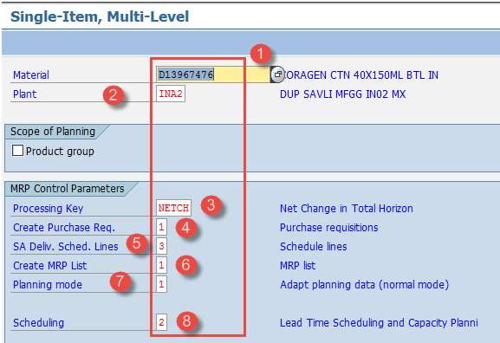
How to Run MRP
MD02 : Single Material
MD01 : all materials in one plant
Display MRP
MD04 / MD05

Slide 22
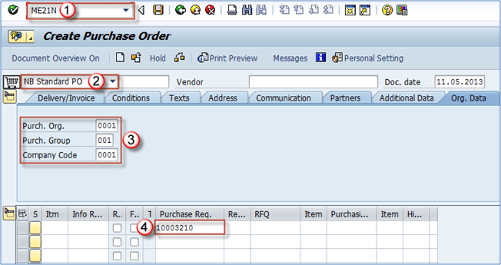
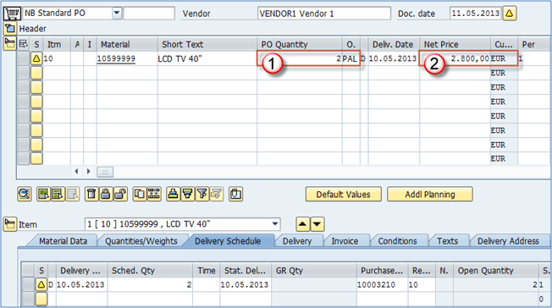
How to Convert Purchase Requisition to Purchase Order in SAP
Step 1)
Execute transaction code ME21N.
Choose the appropriate purchase order type: in our case NB – standard PO.
Organizational levels: enter them according to needs.
Purchase requisition: enter the purchase requisition number released in the previous lesson.
Hit ENTER. You may have to hit ENTER quite a few times to go through several warning messages
Step 2)
PO quantity: you can see that the PO quantity is rounded down to 2 PAL. That is because we have entered 30pcs on PR, and we have set our order unit to be PAL in our info record, so we have to order in pallets, and system rounds it down.
Net price: net price field is being populated from purchase info record.
Save the PO and you are finished with converting a purchase requisition into the purchase order.

Slide 23
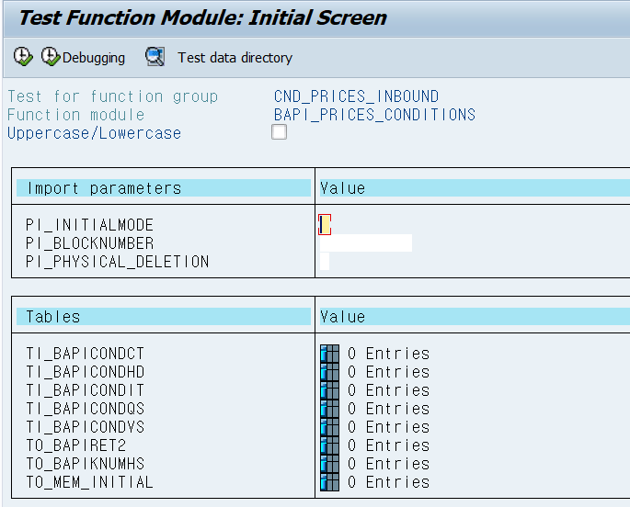
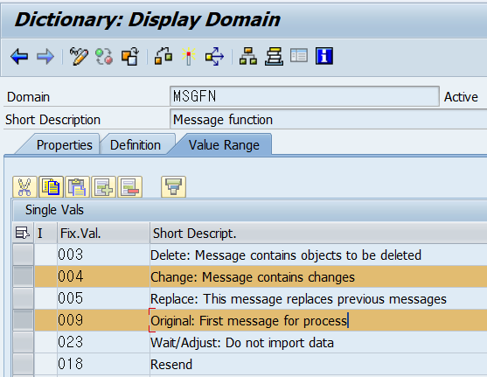
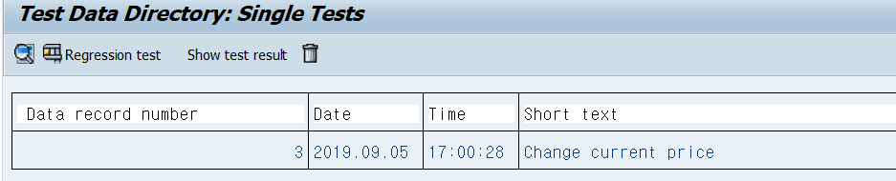
(T1) 구매가격정보 수정
T-code : ME11 (생성), ME12(수정), ME13(조회)
BAPI : BAPI_PRICES_CONDITIONS (ME12)
참고 프로그램 : ZEDU_2ND_PURCHASING_PRICE00

Slide 24
(T1) 구매가격정보 수정
T-code : ME11 (생성), ME12(수정), ME13(조회)
BAPI : BAPI_PRICES_CONDITIONS (ME12)
wa_bapicondit-operation = '004'.
wa_bapicondit-cond_no = '(수정할 번호)'.
wa_bapicondit-cond_count = '01'.
wa_bapicondit-applicatio = 'M '.
wa_bapicondit-cond_type = ' PPR0 '.
wa_bapicondit-scaletype = 'A'. "STFKZ
*wa_bapicondit-scalebasin = 'C'. "KZBZG
*wa_bapicondit-scale_qty = '1'. "KSTBM
wa_bapicondit-cond_p_unt = ‘1'. "KPEIN
wa_bapicondit-cond_unit = :’C’. "KMEIN
wa_bapicondit-calctypcon = 'C'. "KRECH
wa_bapicondit-cond_value = '123.45'.
wa_bapicondit-condcurr = ‘USD'.
* Condition Table A018
wa_bapicondct-operation = '004'. "Change
wa_bapicondct-cond_usage = 'A'. "Pricing
wa_bapicondct-table_no = '018'.
wa_bapicondct-applicatio = 'M '. "Purchase
wa_bapicondct-cond_type = 'PPR0'.
wa_bapicondct-varkey = h_varkey.
wa_bapicondct-valid_to = ‘99991231'.
wa_bapicondct-valid_from = ‘20190920'.
wa_bapicondct-cond_no = (수정할 번호)
* KONH
wa_bapicondhd-operation = '004'. “Change
wa_bapicondhd-cond_no = (수정할 번호)
wa_bapicondhd-created_by = sy-uname.
wa_bapicondhd-creat_date = sy-datum.
wa_bapicondhd-cond_usage = 'A'.
wa_bapicondhd-table_no = '018'.
wa_bapicondhd-applicatio = 'M '.
wa_bapicondhd-cond_type = ‘PPR0'.
wa_bapicondhd-varkey = h_varkey.
wa_bapicondhd-valid_from = '20190920'.
wa_bapicondhd-valid_to = ‘99991231'.

Slide 25
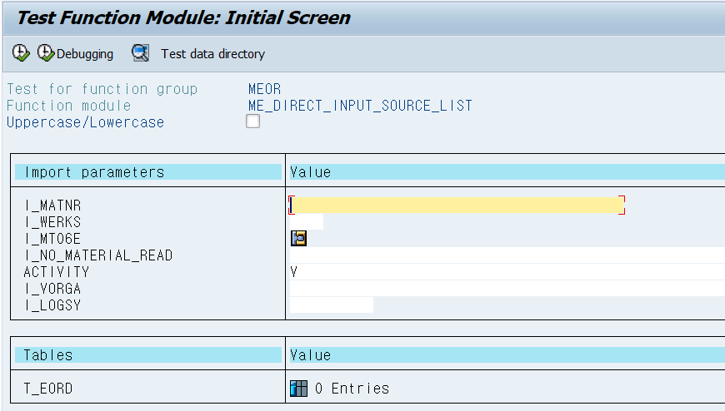
(T2) Source List 생성
T-code : ME01 / ME03
BAPI : ME_DIRECT_INPUT_SOURCE_LIST
참조할 프로그램 : ZEDU_2ND_PURCHASING_SOURCE
call function 'ME_INITIALIZE_SOURCE_LIST‘.
call function 'ME_DIRECT_INPUT_SOURCE_LIST' exporting i_matnr = gs_source_list-material i_werks = gs_source_list-plant i_vorga = gc_b tables t_eord = lt_eordu exceptions plant_missing = 1 material_missing = 2
error_message = 4others = 3.
if sy-subrc = 0.
call function 'ME_POST_SOURCE_LIST_NEW'. call function 'BAPI_TRANSACTION_COMMIT'.
else.
** Raise Error mesage
endif.

Slide 26
p_werks TYPE eord-werks
p_lifnr TYPE eord-lifnr
p_ekorg TYPE eord-ekorg
p_feskz TYPE rm06w-feskz
p_autet TYPE eord-autet .
DATA : lt_eord TYPE TABLE OF eordu ,
lwa_eord TYPE eordu .
CLEAR lwa_eord .
lwa_eord-MATNR = p_matnr .
lwa_eord-WERKS = p_werks .
lwa_eord-vdatu = sy-datum .
lwa_eord-bdatu = '99991201' .
lwa_eord-lifnr = p_lifnr .
lwa_eord-ekorg = p_ekorg .
lwa_eord-autet = p_autet .
lwa_eord-kz = 'I' . "I for insert
APPEND lwa_eord TO lt_eord .
CALL FUNCTION 'ME_INITIALIZE_SOURCE_LIST' .
CALL FUNCTION 'ME_DIRECT_INPUT_SOURCE_LIST'
EXPORTING
i_matnr = p_matnr
i_werks = p_werks
TABLES
t_eord = lt_eord
EXCEPTIONS
plant_missing = 1
material_missing = 2
OTHERS = 3.
IF sy-subrc <> 0.
MESSAGE ID sy-msgid TYPE sy-msgty NUMBER sy-msgno
WITH sy-msgv1 sy-msgv2 sy-msgv3 sy-msgv4.
ENDIF.
CALL FUNCTION 'ME_POST_SOURCE_LIST_NEW'
EXPORTING
i_matnr = p_matnr.

Slide 27
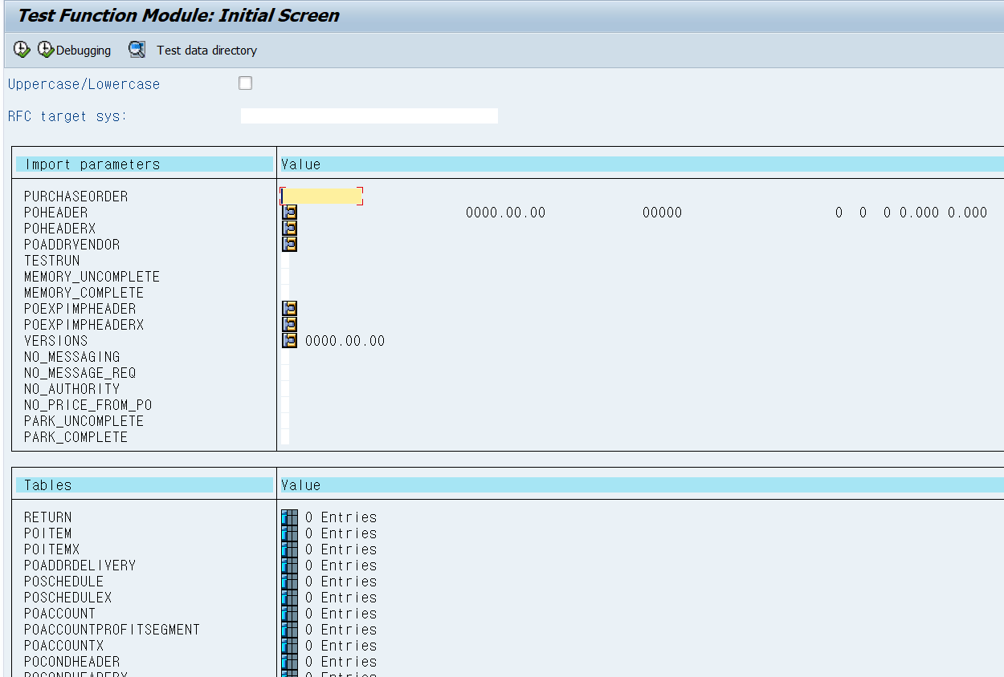
(T3) 구매오더를 수정할때
T-code : ME22N / ME23N
BAPI : BAPI_PO_CHANGE ( 프로그램 참조 : ZEDU_2ND_PURCHASING_ORDER_CHG)
purchaseorder = 4500003804
poschedules-po_item = 10 poschedules- sched_line = 1
poschedules-delivery_date = 20190910
poschedulesx-po_item = 10. poschedulesx-sched_line = 1. poschedulesx-po_itemx = X. poschedulesx-sched_linex = X. poschedulesx-delivery_date = X.

Slide 28
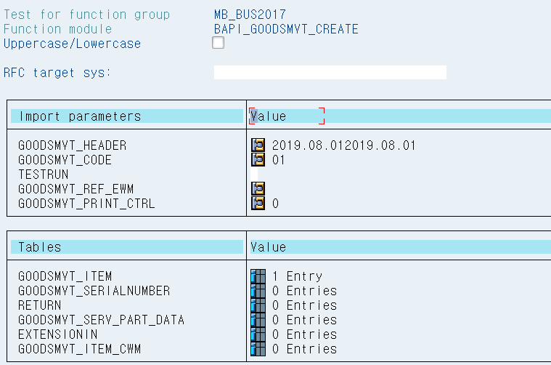
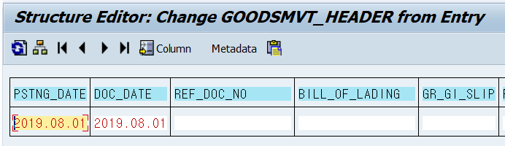
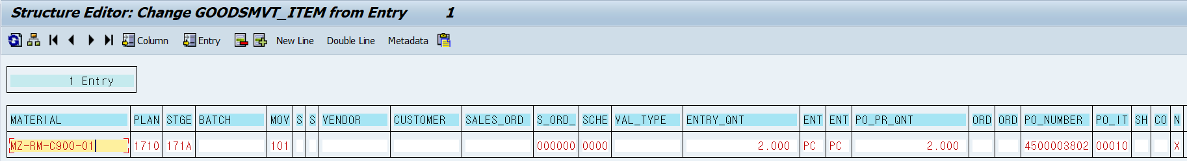
(T4) 구매오더를 입고시킬때
T-code : MIGO
BAPI : BAPI_GOODSMVT_CREATE
참고 프로그램 : ZFM_TRANSFER_POSTING
GMCODE Table T158G –
01 - Goods Receipts for Purchase Order
* 02 - Goods Receipts for Prod Order
* 03 - Goods Issue
* 04 - Transfer Posting
* 05 - Enter Other Goods Receipt
* *
* Movement Indicator
* Goods movement w/o reference
* B - Goods movement for purchase order
* F - Goods movement for production order
* L - Goods movement for delivery note
* K - Goods movement for kanban requirement (WM - internal only)
* O - Subsequent adjustment of "material-provided" consumption
* W - Subsequent adjustment of proportion/product unit material

Slide 29
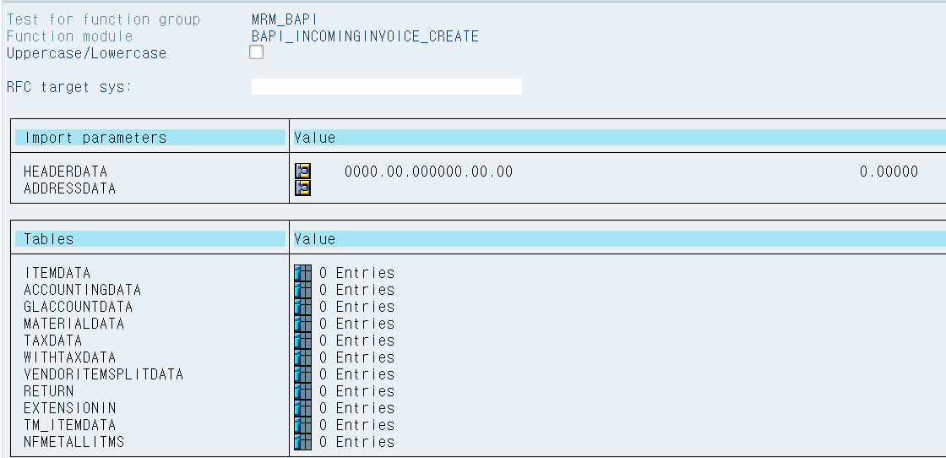
(T5) 구매오더를 송장 만들때
T-code : MIRO
BAPI : BAPI_INCOMINGINVOICE_CREATE
참조할 프로그램 : ZEDU_2ND_PURCHASING_INVOICE
headerdata-invoice_ind = 'X'. " Factura
headerdata-doc_type = 'KR'. " Tipo Doc.
headerdata-doc_date = sy-datum. " Data Doc.
headerdata-pstng_date = sy-datum. " Data Lançamento
headerdata-ref_doc_no = 'Teste BAPI'. " Referência
headerdata-comp_code = '1710'. " Empresa
headerdata-currency = 'USD'. " Moeda
headerdata-gross_amount = '102.80'. " Montante
headerdata-calc_tax_ind = 'X'. " Calcular IVA
headerdata-bus_area = 'H10'. " Divisão
itemdata-invoice_doc_item = '000001'. " Item
itemdata-po_number = '4500003804'. " Pedido
itemdata-po_item = '0010'. " Item Pedido
itemdata-tax_code = 'I0'. " Taxa IVA
itemdata-item_amount = '102.80'. " Montante
itemdata-quantity = '1.000'. " Quantidade
itemdata-po_unit = 'ST'. " Unidade
itemdata-item_text = 'MZ-RM-C900-01'. " Texto

Slide 30
OBY6 | C FI Maintain Table T001 | FI - Basic Functions
SE38 | ABAP Editor | BC - ABAP Editor
SE16 | Data Browser | BC - Workbench Utilities
SU01 | User Maintenance | BC - User and Authorization Management
ST22 | ABAP Dump Analysis | BC - Syntax, Compiler, Runtime
OB52 | C FI Maintain Table T001B | FI - Basic Functions
STMS | Transport Management System | BC - Transport Management System
MMPI | Initialize period | LO - Material Master
MMPV | Close periods | LO - Material Master
MMRV | Allow Posting to Previous period | LO - Material Master
OX18 | Assignment Plants -> Company Code | MM - Inventory Management

Slide 31
실습 : Track1. 구매 Hub Application 에 필요한 BAPI에 대한 이해
사전준비사항: Vendor, Purchase Requisition, Purchase Order, Sourcelist, Purchasing Price 정보
Supplier Description Change FM을 만들고 테스트 하시오 ( ZCFM00 으로 시작하도록 만들고 Function Group은 ZSCP00 ) 00은 본인번호
Supplier Address Change BAPI를 테스트 하시오
Purchasing Price Update BAPI 를 테스트 하시오 (T1)
Sourcelist create 하는 FM를 테스트 하시오 (T2)
생성된 PO를 조회하는 BAPI를 테스트 하시오 (R3)
생성된 구매오더 중 delivery date를 수정하는 BAPI를 테스트 하시오 (T3)
구매오더를 입고시키는 BAPI를 테스트 하시오 (T4)
구매오더 송장처리하는 BAPI를 테스트 하시오 (T5)
구매가격 정보 읽어오는 BAPI 또는 FM을 찾아보고 테스트 하시오 (R1)
구매 Sourcelist 읽어오는 BAPI 또는 FM을 찾아보고 테스트 하시오 (R2)

Slide 32
목적 : Track2. 영업 Hub Application 에 필요한 BAPI에 대한 이해
Customer Description Change
BP
BAPI_BUPA_CENTRAL_CHANGE
ZFM_UPDATE_BP_DESC
Customer Address Change
BP
BAPI_BUPA_ADDRESS_CHANGE
테스트 프로그램 없음
제품가격 Price Update
BAPI_PRICES_CONDITIONS
테스트 프로그램 없음
Sales Order(판매오더) Create
BAPI_SALESORDER_CREATEFROMDAT2
ZFM_SALESORDER_CREATE
Delivery Document (납품문서) Create
BAPI_OUTB_DELIVERY_CREATE_SLS (납품문서 생성)
BAPI_OUTB_DELIVERY_CHANGE (Storage Location update)
ZEDU_OUTBOUND_DLV_CREATE
Picking 실행 (Quantity Update)
SD_DELIVERY_UPDATE_PICKING
테스트 프로그램 없음
선적 완료하여 Delivery Confirm 하고 GI 및 Billing Document 생성
BAPI_OUTB_DELIVERY_CONFIRM_DEC

Slide 33
영업관리 Hub Application 업무 Flow
Owner
RX
Read BAPI
TX
Create/Update BAPI
고객
운송업체
기준
정보
SAP S/4HANA on-premise
운송정보관리
(배달기사,운송방법,단위 etc )
BP
R1
T1
No
고객업체정보
(주소,전화번호, 이름, 고객그룹, 고객충성도etc..)
Yes
승인
고객정보변경신청
운송정보 변경
R2
T2
No
MM01 ~ 03
VK11 ~ 13
판매제품정보
(이름,단위,제품유형 etc..)
판매제품 가격정보
(가격정보, 가격단위, 판매단위, etc)
Yes
승인
제품 가격조정신청
운송비 조정신청
실행
정보
VA01 ~ 03
고객불만접수
주문오더 생성
주문오더 거절사유 update
T3
R3
제품 재고유효 check
No
VL01 ~ 03N
납품문서생성
주문정보관리
제품주문 입력
Yes
R4
고객 Credit check
No
Picking 실행
납품정보관리
운송정보 입력
Yes
T4
납품문서정보 Update
R5
MMBE / MB5B
MIGO
Yes
운송 완료
재고정보Update
제품출고처리
T6
회계정보 Update
VF11 ~ VF13
No
대금청구서 발행
Yes
운송계획확정
No
요구사항 철회
T5
운송비 Invoice

Slide 34
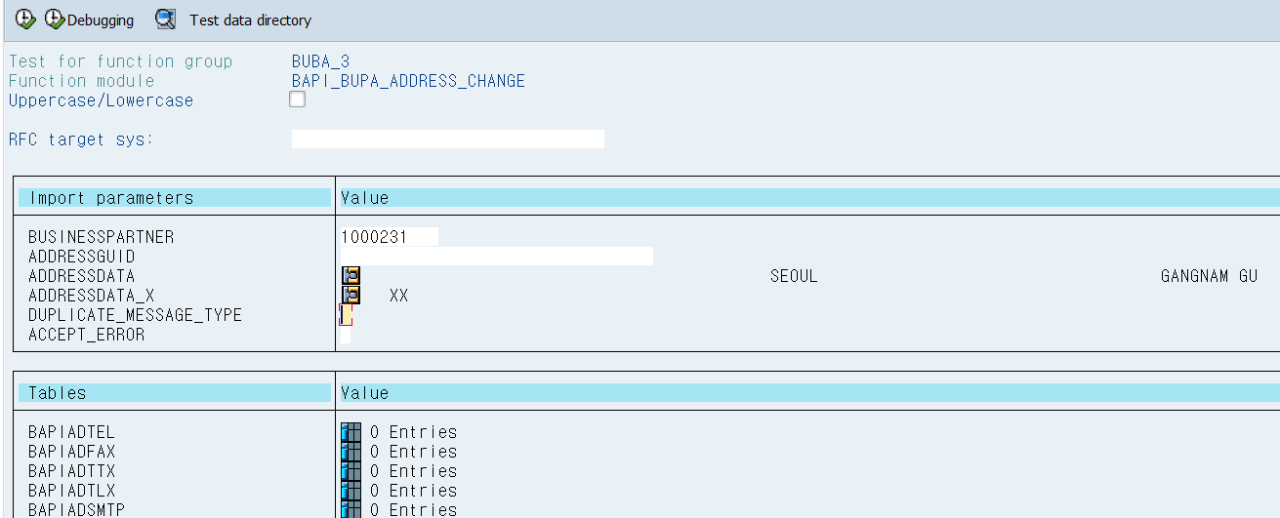

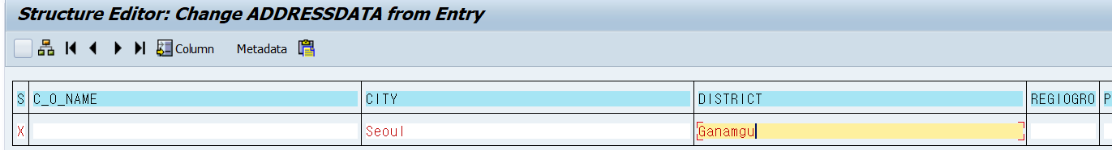
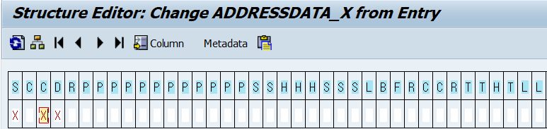
(T1) 고객 주소정보 변경
T-code : BP ( Customer )
BAPI : BAPI_BUPA_ADDRESS_CHANGE

Slide 35
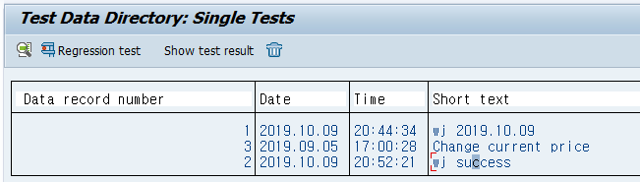
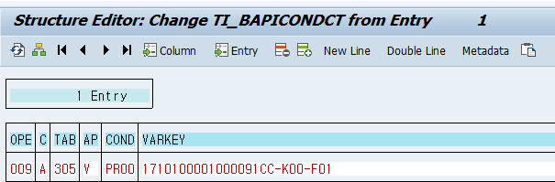
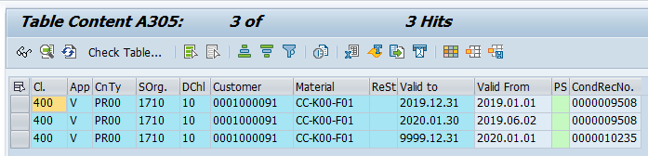
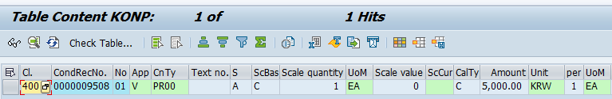
(T2) 제품가격정보 수정
T-code : VK11 (생성), VK12(수정), VK13(조회)
BAPI : BAPI_PRICES_CONDITIONS (VK12)
참고 테이블 : A305,A304, KONP
BAPI_PRICES_CONDITIONS
Table:A305
Table: KONP

Slide 36
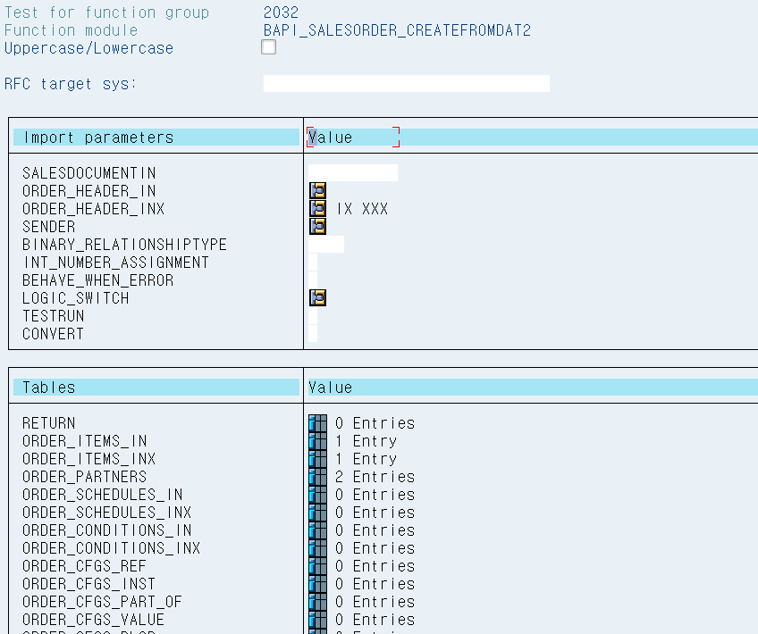
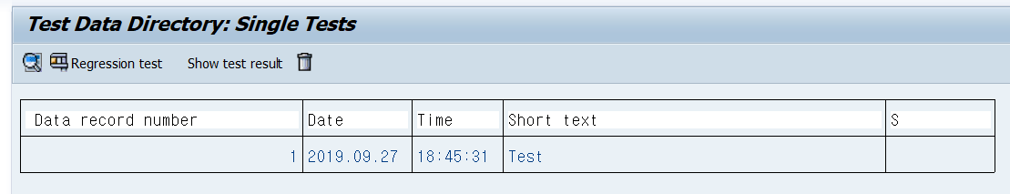
(T3) 판매오더 생성
T-code : VA01(생성), VA02(수정), VA03(조회)
BAPI : CALL FUNCTION 'BAPI_SALESORDER_CREATEFROMDAT2' 참고 Function 프로그램 : ZFM_SALESORDER_CREATE (수정필요)
order_header_in-doc_type = ZORD ( or TA) order_header_in-sales_org = 1710'. order_header_in-distr_chan = '10'. order_header_in-division = '00'. order_header_in-comp_cde_b =1710'. order_header_inx-doc_type = 'X'. order_header_inx-sales_org = 'X'. order_header_inx-distr_chan = 'X'. order_header_inx-division = 'X'. order_header_inx-comp_cde_b = 'X'. order_header_inx-updateflag = 'I'. order_partners-partn_role = 'AG'. order_partners-partn_numb = 1000227'. order_partners-partn_role = 'WE'. order_partners-partn_numb = 1000227'.
다음 페이지에 자세한 부분 설명

Slide 37
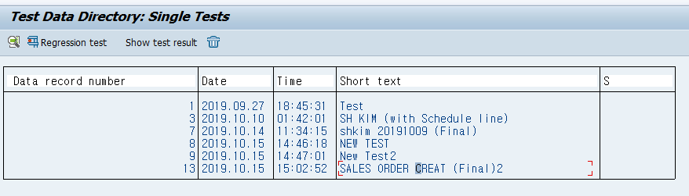
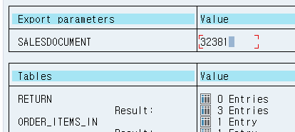
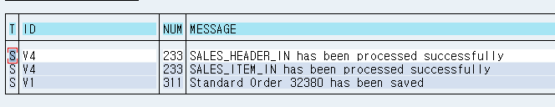
(T3) 판매오더 생성
T-code : VA01(생성), VA02(수정), VA03(조회)
BAPI : CALL FUNCTION 'BAPI_SALESORDER_CREATEFROMDAT2'
Test Data Directory 13번(SALES ORDER CREAT (Final)2) 참고 하여 판매오더 생성
아래와 같이 Return code를 조회시 성공 메시지 와 Sales Order 번호 생성

Slide 38
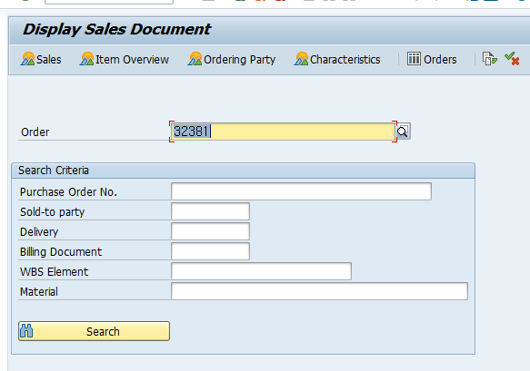
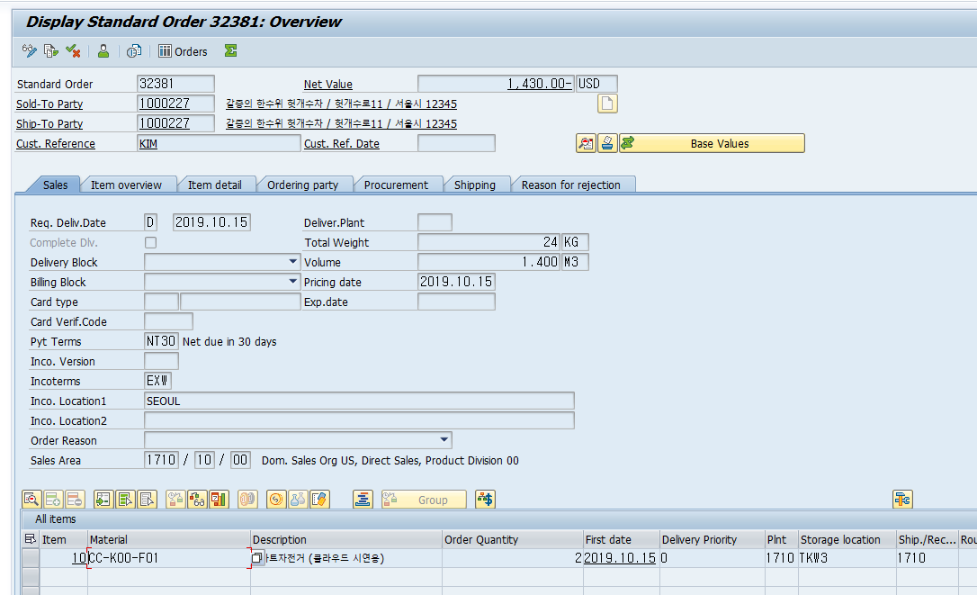
(T3) 판매오더 생성
T-code : VA01(생성), VA02(수정), VA03(조회)
BAPI : CALL FUNCTION 'BAPI_SALESORDER_CREATEFROMDAT2'
COMMIT 까지 완료한 뒤 VA03에서 Sales Order조회 확인
VA03

Slide 39
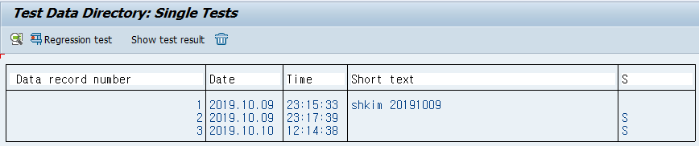
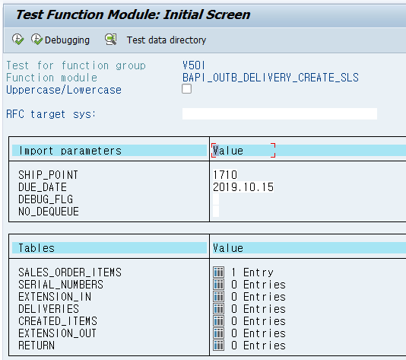
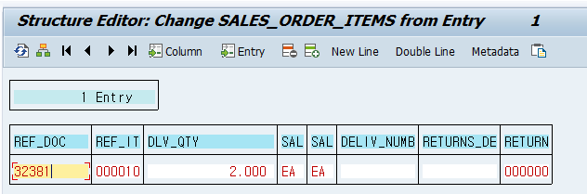
(T4) 납품문서생성
T-code : VL01(생성), VL02(수정), VL03N(조회)
BAPI : CALL FUNCTION ‘BAPI_OUTB_DELIVERY_CREATE_SLS ' 참고 프로그램 : ZEDU_OUTBOUND_DLV_CREATE
이전 Step에서 BAPI로 생성한 Sales Order (32381) 를 이용하여 납품문서 생성
Test Data Directory: shkim 20191009 참조하여 납품문서 생성
1.본인 case에 맞는 SHIPPING POINT 입력
2.DUE_DATE 입력
3. SALES_ORDER_ITMES 테이블 클릭
4. 이전 Step에서 만든 Sales Order 번호 ,Item 번호, QTY, 단위입력
1
2
4
3

Slide 40
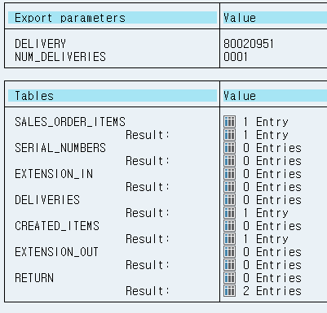
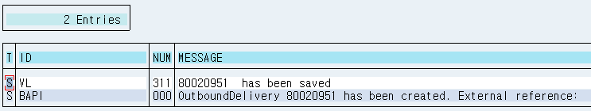
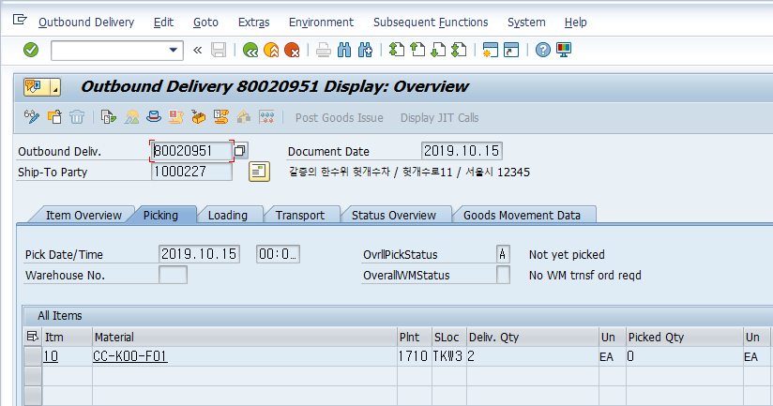
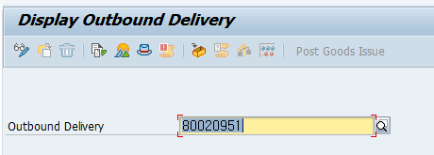
(T4) 납품문서생성
T-code : VL01(생성), VL02(수정), VL03N(조회)
BAPI : CALL FUNCTION ‘BAPI_OUTB_DELIVERY_CREATE_SLS ' 참고 프로그램 : ZEDU_OUTBOUND_DLV_CREATE
납품문서(80020951) 생성된 것을 확인 할 수 있음
COMMIT 후 VL03N 에서 납품문서 생성 확인
VL03N

Slide 41
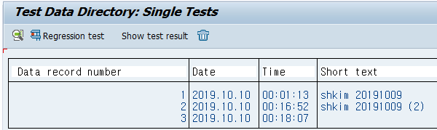
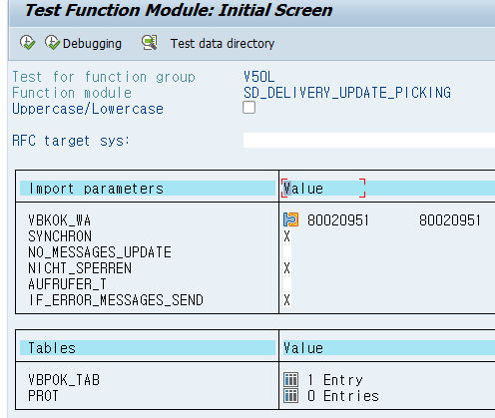
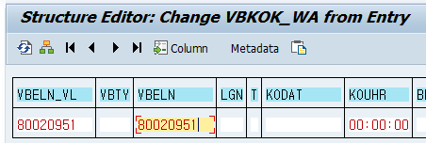
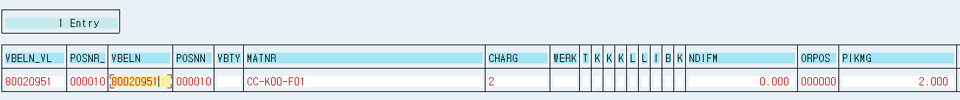
(T5) Picking
T-code : VL02N - picking
FM : SD_DELIVERY_UPDATE_PICKING
* BAPI는 아니지만 그에 상응하는 Standard Function Module
아래 shkim 2019009 (2) 테스트를 참고하여 Picking
이전 Step 에서 만든 납품문서 번호 입력
납품문서 번호, Item번호 자재 입력
Picking 수량 입력

Slide 42
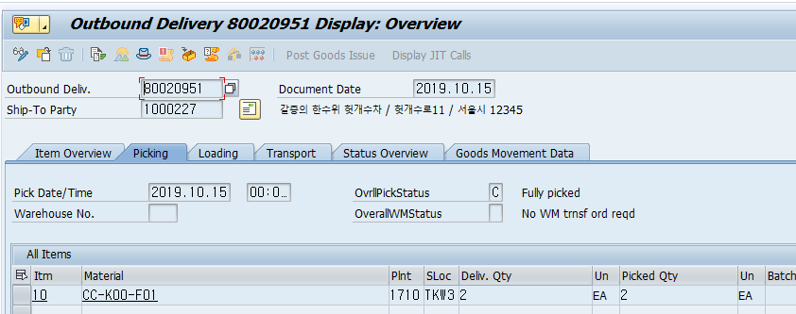
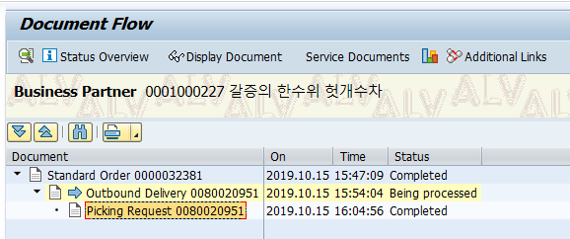
(T5) Picking
T-code : VL02N - picking
FM : SD_DELIVERY_UPDATE_PICKING
* BAPI는 아니지만 그에 상응하는 Standard Function Module
VL02N 에 들어가서 Picking 수량 확인
VL03N
Document Flow를 통해 Picking 까지 완료된것 확인

Slide 43
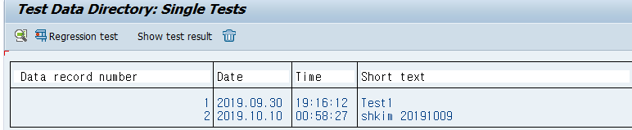
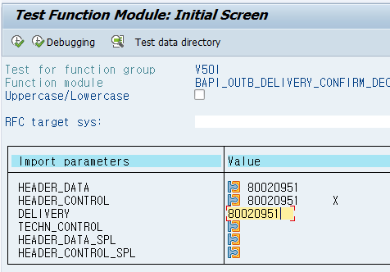
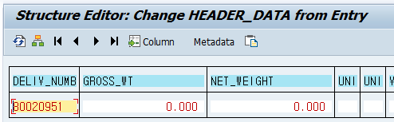
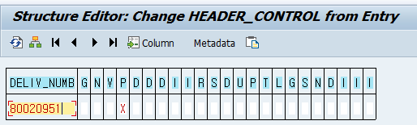
(T6) 선적을 완료하여 제품 출고 (GI)
T-code : VL02N
BAPI : BAPI_OUTB_DELIVERY_CONFIRM_DEC ( Post issue)
해당 Function은 VL02N 또는 BAPI 이용하여 Picking을 한 이후에 처리
Shkim 20191009 테스트 참조하여 제품출고
HEADER_DATA HEARDR_CONTROL
DELIVERY
제품출고할 납품문서 입력

Slide 44
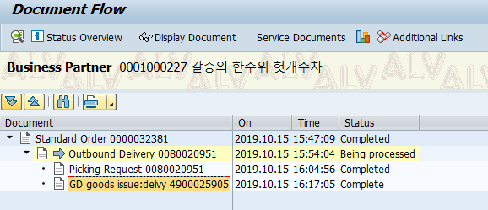
(T6) 선적을 완료하여 제품 출고 (GI)
T-code : VL02N
BAPI : BAPI_OUTB_DELIVERY_CONFIRM_DEC ( Post issue)
VL03N에서 제품출고 확인
VL03N

Slide 45
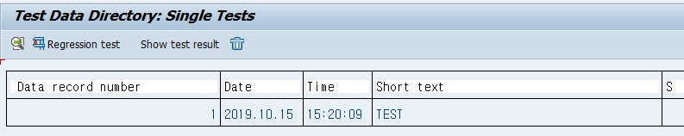
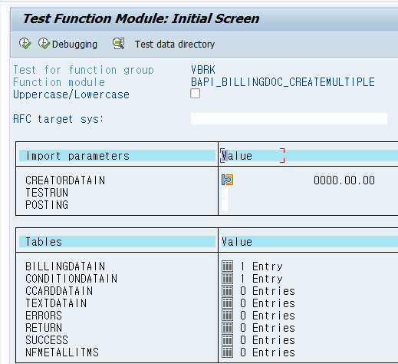

(T6) 대금청구서 발행(Billing)
T-code : VF01
BAPI :BAPI_BILLINGDOC_CREATEMULTIPLE
Test 를 참고하여 빌링 문서 생성 후 COMMIT 실행
REF_DOC = 납품문서번호 입력
REF_DOC_CA = ‘J’ 입력

Slide 46





(T6) 대금청구서 발행(Billing)
T-code : VF01
BAPI :BAPI_BILLINGDOC_CREATEMULTIPLE
Success 클릭하여 BILL_DOC 확인 후
VF03 에 들어가서 BILL_DOC 번호 입력하여 대금청구서 확인
VL03에서 Invoice까지 완료된 것을 확인 할 수 있음
VF03

Slide 47


BAPI Explorer를 이용하여 화면별 BAPI 를 찾을 수 있음
Tcode: BAPI
SALES ORDER 생성 FM
SALES ORDER 조회 FM

Slide 48
실습 : Track2. 영업 Hub Application 에 필요한 BAPI에 대한 이해
사전준비사항: Customer, Material(완제품)
Customer Description Change FM을 만들고 테스트 하시오 (T1) ( ZCFM00 으로 시작하도록 만들고 Function Group은 ZSCP00 ) 00은 본인번호
Customer Address Change BAPI를 테스트 하시오 (T1)
제품단가 Update 하는 BAPI 를 테스트 하시오 (T2)
Sales Order (판매오더) Create 하는 FM를 테스트 하시오 (T3)
Delivery Document (납품문서) BAPI를 테스트 하시오 (T4)
Picking 을 수행하는 BAPI를 테스트 하시오 (Quantity Update) (T5)
GI 및 Billing Document(대금청구) Create하는 BAPI를 테스트 하시오 (T6)
Sales Order 조회 (R3), Delivery Document 조회(R4), Billing Document(R5) 조회하는 BAPI를 찾아보고 이를 테스트 하시오
고객정보 읽어오는 찾아보고 BAPI를 테스트 하시오 (R1)
제품단가 읽어오는 BAPI 또는 FM을 찾아보고 테스트 하시오 (R2)
각자 숙제로 수행하고 잘 안되는 질문사항은 Issue Log에…

